Slide 1
Skylab : una finestra sul cosmo
Liceo Majorana - Desio
Liceo Fermi - Alghero
Palestra della Scienza - Faenza
Società Astronomica Italiana

Slide 2
Di cosa ci occuperemo
Presentazione dei vari satelliti a raggi X
Confronto delle specifiche tecniche dei vari satelliti

Slide 3
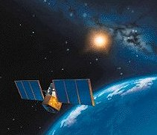
BeppoSax
Satellite italo-olandese per l'osservazione a raggi X.
Lanciato dalla base spaziale americana di Cape Canaveral il 30 aprile 1996.
Copertura spettrale da 0,1 a oltre 200 KeV.
Fenomeni cosmici studiati:
sorgenti galattiche compatte,
nuclei galattici attivi,
ammassi di galassie,
resti di supernovae,
galassie normali, stelle,
gamma ray burst.
Notes:
Beppo-SAX è un satellite artificiale italo-olandese per l'osservazggi X. Lanciato dalla base spaziale americana di Cape Canaveral il 30 aprile 1996. L'asso nella manica di BeppoSAX era la copertura spettrale particolarmente ampia, che andava da 0,1 a oltre 200 KeV. Si trattava della prima missione capace di studiare sorgenti di raggi X su un intervallo energetico così ampio. In questo modo SAX ha potuto contribuire allo studio di una grande varietà di fenomeni cosmici come sorgenti galattiche compatte, nuclei galattici attivi, ammassi di galassie, resti di supernovae, galassie normali, stelle, gamma ray burst.

Slide 4
BeppoSax
Scopo fondamentale: contribuire allo studio di quei fenomeni cosmici che emettono contemporaneamente radiazioni su un'ampia gamma di livelli energetici
Maggiore successo: osservazione dei Gamma Ray Burst (GRB), 'lampi' di raggi Gamma ad altissima energia; si scopre che questi misteriosi lampi gamma vengono da remotissime galassie, e hanno un'energia pari a quella che si otterrebbe annichilando in luce tutta la massa del nostro Sole, in pochi istanti. Sono, in altre parole, l'esplosione più grande dell'Universo dopo il Big Bang.
Notes:
Lo scopo fondamentale della missione era studiare le emissioni cosmiche di raggi X, impossibili da studiare da Terra a causa della schermatura dell'atmosfera. In particolare, voleva contribuire allo studio di quei fenomeni cosmici che emettono contemporaneamente radiazioni su un'ampia gamma di livelli energetici, per tentare di comprendere i relativi meccanismi astrofisici.I maggiori successi sono venuti proprio dall'osservazione dei Gamma Ray Burst (GRB), 'lampi' di raggi Gamma ad altissima energia provenienti dall'Universo che, prima di questa missione, avevano sempre costituito un enigma per gli astrofisici. Rivelando l'emissione di raggi X che accompagna quella in banda gamma, BeppoSAX ha permesso di ricostruire alcuni tasselli fondamentali del puzzle. . Guidati dalle osservazioni di BeppoSAX, gli astronomi di tutto il mondo hanno scoperto che questi misteriosi lampi gamma vengono da remotissime galassie, e hanno un'energia pari a quella che si otterrebbe annichilando in luce tutta la massa del nostro Sole, in pochi istanti. Sono, in altre parole, l'esplosione più grande dell'Universo dopo il Big Bang.

Slide 5
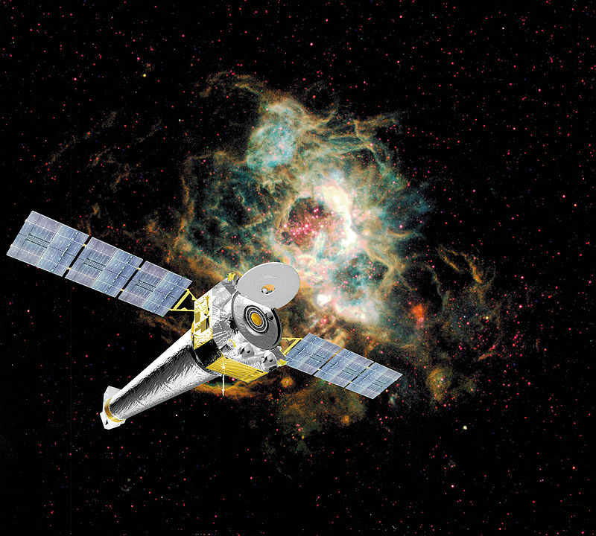
Chandra
Telescopio orbitale della NASA per l'osservazione del cielo nei raggi X.
Portato nello spazio il 23 luglio 1999 a bordo dello Space Shuttle Columbia
Ha un'orbita ellittica che lo porta, nel punto più lontano, a 138mila chilometri dalla Terra e nel punto più vicino a 9.600 chilometri.
Formato da otto specchi,
Immagini di definizione almeno 25 volte maggiori dei precedenti telescopi a raggi X,
Notes:
Chandra è un telescopio orbitale della NASA per l'osservazione del cielo nei raggi X. Portato nello spazio il 23 luglio 1999 a bordo dello Space Shuttle Columbia, fu messo in un'orbita insolita per un telescopio spaziale.Chandra ha un'orbita ellittica che lo porta, nel punto più lontano, a 138mila chilometri dalla Terra e nel punto più vicino a 9.600 chilometri. Grazie al potente telescopio a raggi X, formato da otto specchi, che fornisce immagini di definizione almeno 25 volte maggiori dei precedenti telescopi a raggi X, nei primi cinque anni di attività, Chandra ha fornito una grossa quantità di dati.

Slide 6
Chandra
Alcuni risultati di Chandra:
Prime prove dirette dell'esistenza della materia oscura (2006)
Individuazione dell'eco prodotto dal buco nero al centro della Via Lattea.
Scoperto il buco nero più giovane mai osservato, SN1979C, il quale possiede solamente 30 anni.
Notes:
Nel 2006, Chandra ha evidenziato le prime prove dirette dell'esistenza della materia oscura. Il satellite ha individuato anche l'eco prodotto dal buco nero al centro della Via Lattea. Quando del gas cade in un buco nero genera delle forti emissioni di raggi X. Le radiazioni originarie hanno raggiunto la Terra 50 anni fa ma una parte delle radiazioni sono state riflesse nello spazio e hanno preso un percorso più lungo arrivando sulla Terra 50 anni dopo e venendo rilevate dal satellite. Inoltre Chandra ha evidenziato la presenza del buco nero più giovane mai osservato, SN1979C, il quale possiede solamente 30 anni.

Slide 7
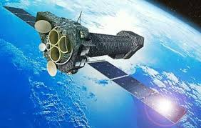
XMM
Telescopio RX Europeo attualmente in orbita ed in uso
Formato da 3 telescopi per i raggi X prodotti dalla Media Lario in Italia, ognuno dotato di 58 specchi concentrici di tipo Wolter, per una superficie totale di ricezione di 3400 cm²
La risoluzione energetica di XMM ha permesso per la prima volta di osservare sorgenti di raggi X anche nelle galassie vicine
L'estrema risoluzione temporale, migliore di un microsecondo, lo rende uno strumento adatto anche all'osservazione delle pulsar
Notes:
L'XMM-Newton è un telescopio spaziale per i raggi X. Questo strumento è il più grande satellite scientifico mai costruito in Europa, infatti pesa 3800 kg ed è lungo 10 metri e largo 16 metri con i pannelli fotovoltaici dispiegati. È dotato di 3 telescopi per i raggi X prodotti dalla Media Lario in Italia, ognuno dotato di 58 specchi concentrici di tipo Wolter, per una superficie totale di ricezione di 3400 cm2. XMM può indagare l'andamento temporale di parametri come la temperatura, la composizione chimica e lo stato di ionizzazione del plasma. Ma XMM è in grado di dare un contributo anche alla cosmologia, studiando lo spostamento verso il rosso dei raggi X che provengono dal gas ionizzato che permea i grandi ammassi di galassie, e che rappresenta esso stesso un mistero.

Slide 8
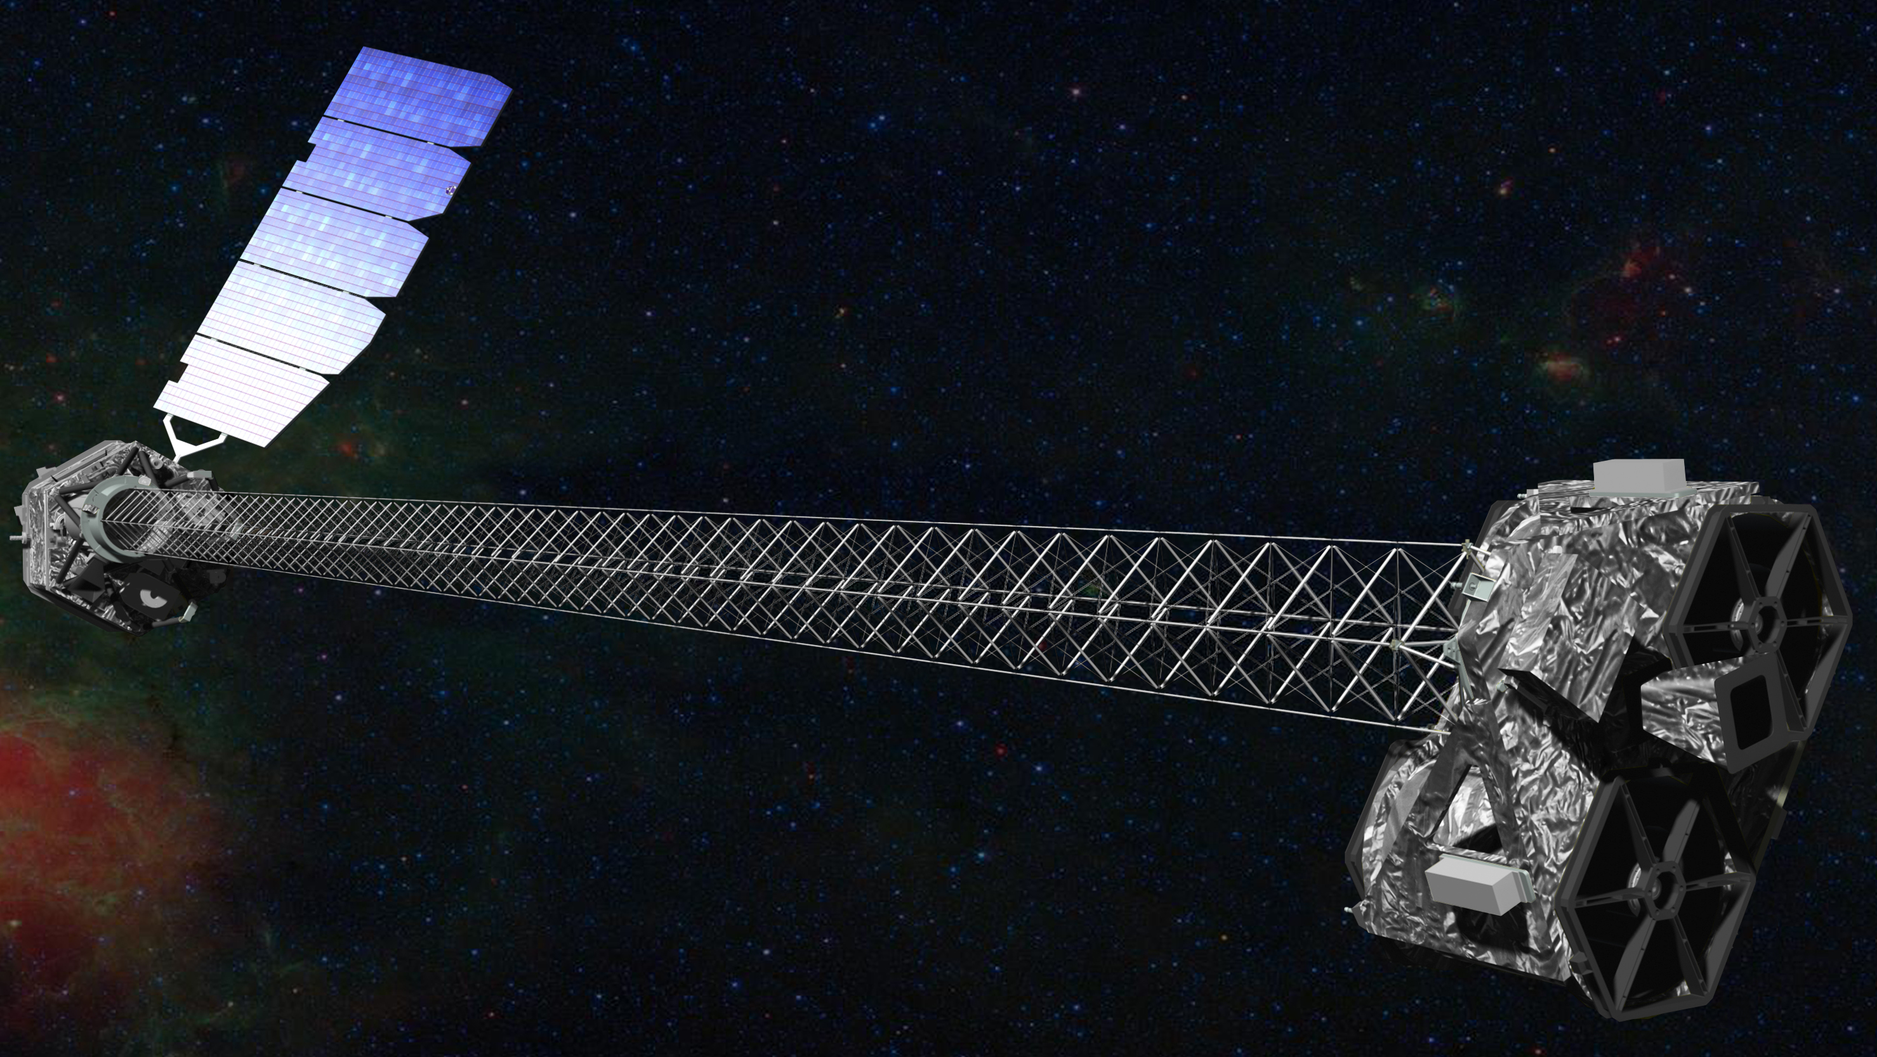
NuStar
È il primo satellite ad essere in grado di focalizzare la radiazione X di alta energia.
Durante questa missione il satellite ricercherà buchi neri supermassicci, che hanno masse miliardi di volte maggiori di quelle del sole, e lo studio delle galassie più attive.
Utilizza il telescopio Wolter per rilevare i raggi X da sorgenti presenti nello spazio.
Il telescopio è stato lanciato con successo il 13 giugno 2012 con un razzo
Notes:
L'ultimo telescopio per l'osservazione di fenomeni astrofisici ad alta energia è il satellite NuStar, è il primo satellite ad essere in grado di focalizzare la radiazione X di alta energia. Durante questa missione il satellite ricercherà buchi neri supermassicci e lo studio delle galassie più attive. Utilizza il telescopio Wolter per rilevare i raggi X da sorgenti presenti nello spazio. Il telescopio è stato lanciato con successo il 13 giugno 2012 con un razzo Pegasus.Lo scopo principale del telescopio è quello di individuare e studiare i buchi neri supermassicci (che hanno masse miliardi di volte maggiori di quelle del sole).

Slide 9
nuStar
I principali obiettivi scientifici di NuSTAR sono:
eseguire un censo delle stelle compatte e buchi neri nella nostra galassia e nell'Universo in generale, con particolare enfasi alle sorgenti "assorbite" il cui contributo, su scala extragalattica, renderebbe conto del picco del fondo cosmico nei raggi X;
localizzare il materiale che viene sintetizzato nelle supernovae allo scopo di comprendere come esplodono le stelle e come vengono creati gli elementi;
comprendere come si formano i jet di particelle relativistiche che si osservano nelle galassie che ospitano buchi neri super-massicci.

Slide 10
Confronto caratteristiche
 | Beppo Sax | Chandra | XMM | NuStar
Agenzia della missione | Agenzia Spaziale Italiana | NASA | Agenzia Spaziale Europea | NASA
Durata Missione | 7 anni 30 aprile 1996 29 aprile 2003 | 23 luglio 1999 Attualmente in orbita | 10 dicembre 1999 Attualmente in orbita | 13 Giugno 2012 Attualmente in orbita
Risoluzione | 1 arcmin tra 0.1 e 10 keV | < 1 arcsec | da 5 a 14 arcsec | 9.5 arcsec
Area efficace | da 22 a 600 cm² | 400 cm² | 1.5 KeV: 4,425 cm² 8 KeV: 1,740 cm² | 9 keV: 847 cm² 78 keV: 60 cm²

Slide 11
Confronto caratteristiche
 | Beppo Sax | Chandra | XMM | NuStar
Range di energia | 0.1–200 keV | 0,1-10 kev | 0.1 - 10 keV | 3–79 keV
Strumenti | MECS-LECS-HPGSPC-PDS-WFC | ACIS-HRC HETG-LETG | EPIC-RGS-OM | Dual X-ray telescope
Dimensioni | 3.6 m × 2.7 m | 13.8 × 19.5 m | 10.8 m x 16.16 m | 10.9 × 1.2 m
Lunghezza focale | 1.85 m | 10.0 m | 7.5 m | 10.15 m

